Slide 1


大城小事
分院综合信息咨询管理平台
我们毕业啦
其实是答辩的标题地方/mj
小组
G17
组长
奕吉
成员
陈妍蓝，靳泽旭

Slide 2
需求分析
总体设计
详细设计
代码规范
测试文档
用户手册
程序清单
项目总结
项目简介
项目计划
可行性分析
需求分析
总体设计
详细设计
代码规范
目录
测试文档
用户手册
程序清单
项目总结

Slide 3

项目简介

Slide 4
项目简介
项目计划
可行性分析
需求分析
总体设计
详细设计
代码规范
测试文档
引言：
现在微信在中国越来越普及，大家关注的公众号也越来越多，有时为了帮个朋友，同学投个票就要关注一个，我们浙江大学城市学院计算分院所使用的公众号也涵盖其中。当我们想通过公众号来了解计算分院的事时，也需要越来越多的时间，而且学生用电脑上官网的也在逐渐减少。为了解决或缓解这些问题，我们期望做一个APP来解决或一定程度上的缓解。通过这个APP来更快更准确的了解计算分院中发生的大大小小的事。

Slide 5
项目计划

Slide 6
项目计划
可行性分析
需求分析
总体设计
详细设计
代码规范
测试文档
用户手册
所要提交的产品
文档PPT类以及可运行的APK文件， 和后台代码的源文件，数据库文件。
1 | 《项目可行性报告》 | 文档 | 电子
2 | 《项目管理计划》 | 文档 | 电子
4 | 《需求开发计划》 | 文档 | 电子
5 | 《软件需求规格说明书》 | 文档 | 电子
6. | 《详细设计》 | 文档 | 电子
7 | 《总体设计》 | 文档 | 文档
8 | 《测试计划》 | 文档 | 电子
9 | 《编码与系统实现计划》 | 文档 | 电子
10 | 《测试报告》 | 文档 | 电子
11 | 《用户手册》 | 文档 | 电子
12 | 《项目总结报告》 | 文档 | 电子

Slide 7
项目计划
可行性分析
需求分析
总体设计
详细设计
代码规范
测试文档
用户手册
更改后的项目计划书
关键时间 | 任务 | 要求
第一、二周 | 完成和完善可行性分析报告 | 电子版交给组长，由组长汇总报告，检查并提交
第三周 | 完成项目管理计划书初稿 | 电子版交给组长，由组长汇总报告，检查并提交
第四周 | 完成需求说明初稿 | 电子版交给组长，由组长汇总报告，检查并提交
第五周、六周 | 完成完善需求规格说明书 | 电子版交给组长，由组长汇总报告，检查并提交
第七、八周 | 完成系统设计（包括总体设计和详细设计） | 小组人员共同对总体设计和概要设计的一些算法进行探讨。
第十，十一周，十二周 | 软件的编码实现 | 开始具体的程序编写工作，分别实现各个模块功能
第十三、十四周 | 编写好的系统 | 记录测试过程中出现的问题，并记录下来，写成文档。
第十五周 | 软件测试 | 对软件进行全方位的测试，包括单元测试，系统测试，集成测试。
第十六周 | 编写用户手册，测试文档 | 经过测试写好测试文档，并且编写用户测试

Slide 8
项目计划
可行性分析
需求分析
总体设计
详细设计
代码规范
测试文档
用户手册
小组人员职位
Java程序员（APP端） | 熟悉java的编程和XML语言的UI设计和Android Studio的操作平台 | 靳泽旭，陈妍蓝
后台网站Python员 | 熟悉HTML语言前端的编写和后台数据的交互操作 | 奕吉
数据库设计员 | 熟悉SQL语句，熟练使用数据库（sqlite3） | 奕吉
文档维护员 | 熟悉使用Word及Powerpoint | 陈妍蓝，靳泽旭
美工设计 | 熟练地应用Axure RP | 陈妍蓝,靳泽旭
软件测试员 | 能有耐心，熟练地使用开发工具的工具和编写测试文档， （单元测试，集成测试，系统测试，确认测试） | 靳泽旭，陈妍蓝，奕吉
需求分析员 | 整理需求分析并以撰写需求分析分析文档 | 陈妍蓝，靳泽旭
总结人员 | 负责最后的收尾工作并撰写总结文档 | 奕吉
会议记录员 | 每次记录会议的内容 | 陈妍蓝
软件配置工具 | 能使用Git配置管理工具来进行跟踪和控制活动 | 陈妍蓝，奕吉，靳泽旭

Slide 9
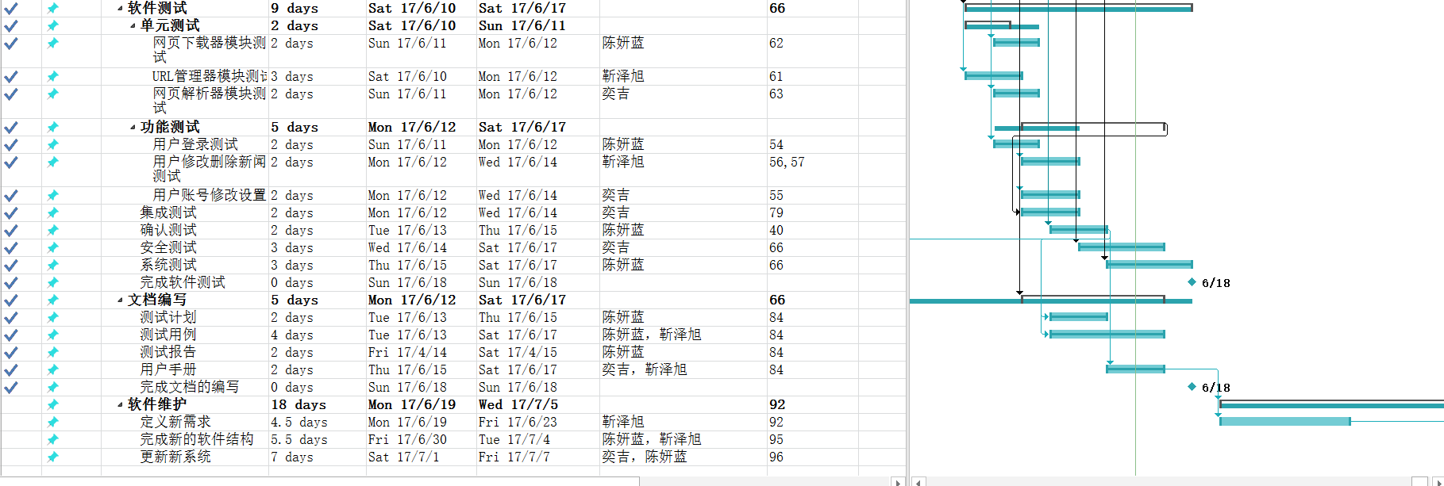
项目计划
可行性分析
需求分析
总体设计
详细设计
代码规范
测试文档
用户手册
修改后的项目的甘特图

Slide 10
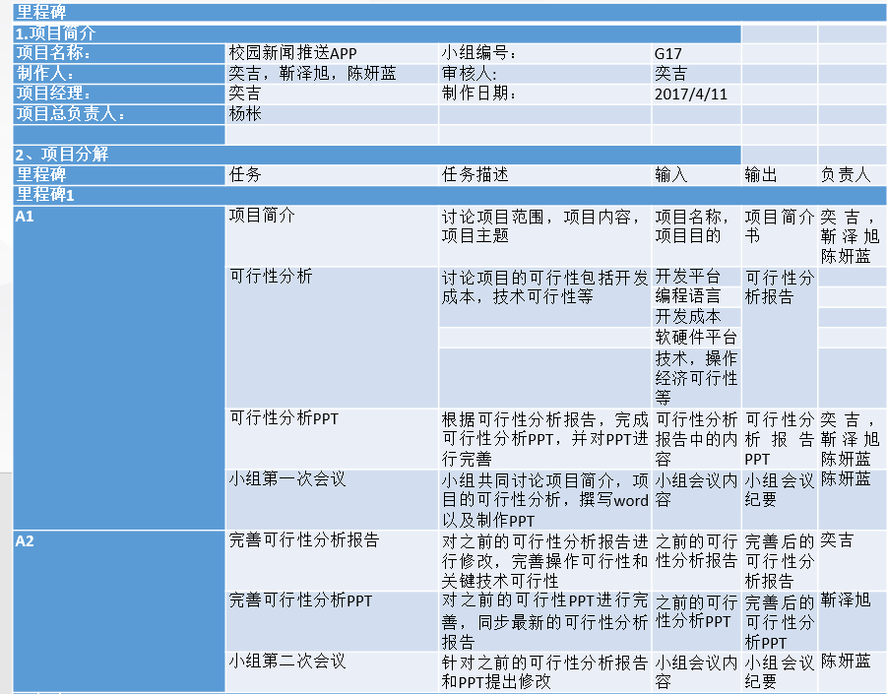
项目计划
可行性分析
需求分析
总体设计
详细设计
代码规范
测试文档
用户手册
项目里程碑

Slide 11
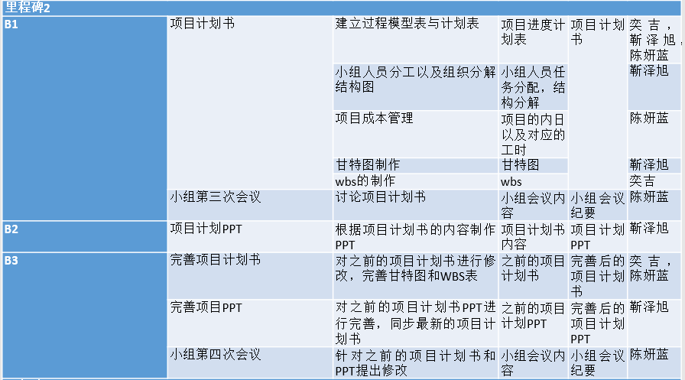
项目计划
可行性分析
需求分析
总体设计
详细设计
代码规范
测试文档
用户手册
项目里程碑

Slide 12
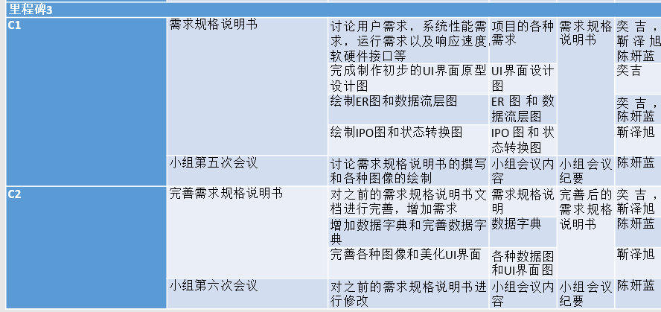
项目计划
可行性分析
需求分析
总体设计
详细设计
代码规范
测试文档
用户手册
项目里程碑

Slide 13
可行性分析

Slide 14
项目简介
项目简介
项目计划
需求分析
总体设计
UI设计
系统特性
详细设计
成员分工
测试文档
调查访谈
可行性分析
需求分析
代码规范
关键技术分析 1
查询类接口：通过客户端向服务器发起请求，访服务器中的数据库再返回给客户端。
推送类接口：服务端通知客户端，需要服务端向客户端发送消息。可以通过第三方平台推送及时新闻（阿里云推送）
操作类接口：后台能通过接口进行对用户，新闻进行增，删，改，查的操作。

Slide 15
可行性分析
需求分析
总体设计
详细设计
代码规范
测试文档
用户手册
程序清单
关键技术分析 2
新闻爬虫，从学校计算学院官网爬取新闻信息。用python中的urlib2通过给定计算官网的起始网址发起请求，通过url管理器获得所有的新闻链接，通过网页下载器模块，获得网站的页面源文件，并通过第三方beautifulsoup解析源文件的标题，内容等，最后通过输出模块，显示获得的文件内容。

Slide 16
可行性分析
需求分析
总体设计
详细设计
代码规范
测试文档
用户手册
程序清单
关键技术分析 3
后台与前端的交互。以登录模块为例子。在前端的表单（form）中设置一个Post请求函数。当前端用户输入账号密码时，将post请求和表单信息传递到后台，后台的处理登录的函数将获得的信息与数据库中的信息进行匹配，如果成功，则跳转到登录成功界面。如果失败，则输出错误信息。

Slide 17
需求分析

Slide 18
可行性分析
需求分析
总体设计
详细设计
代码规范
测试文档
用户手册
程序清单
问卷调查
第1题 您平时关注校园，学院，参加的部门或社团的新闻快讯吗？
选项 | 小计 | 比例
常常关注 | 8 | 26.67%
偶尔关注 | 15 | 50%
几乎不关注 | 7 | 23.33%
本题有效填写人次 | 30
第2题 您是通过哪些渠道了解最新校园里每天所发生的事情呢？
选项 | 小计 | 比例
校园官网 | 4 | 13.33%
校园公众号 | 19 | 63.33%
校园官方微博 | 2 | 6.67%
其它 | 5 | 16.67%
本题有效填写人次 | 30

Slide 19
可行性分析
需求分析
总体设计
详细设计
代码规范
测试文档
用户手册
程序清单
问卷调查
第3题 您觉得学校里有必要有一个校园新闻APP，让您第一时间知道校园里所发生的动态吗？
选项 | 小计 | 比例
有必要 | 19 | 63.33%
不必要 | 3 | 10%
无所谓 | 8 | 26.67%
本题有效填写人次 | 30
第4题 您认为校园新闻APP中应该注重推送哪些方面的内容呢？
选项 | 小计 | 比例
竞赛科研方面 | 9 | 30%
活动趣闻方面 | 10 | 33.33%
教学通知 | 11 | 36.67%
其它 | 0 | 0%
本题有效填写人次 | 30

Slide 20
可行性分析
需求分析
总体设计
详细设计
代码规范
测试文档
用户手册
程序清单
问卷调查
您希望校园新闻APP跟以往的新闻APP（腾讯新闻，网易新闻）相比较，可以增加哪些功能？ [填空题]
序号 | 提交答卷时间 | 来源 | 来源详情 | 答案文本
3 | 2017/4/3 19:34:48 | 手机提交 | 直接访问 | 小新闻 身边的新闻
5 | 2017/4/3 19:41:48 | 链接 | 直接访问 | 没想法
9 | 2017/4/3 21:02:02 | 手机提交 | 直接访问 | Q币充值
10 | 2017/4/3 21:08:23 | 手机提交 | 微信 | 加一个奕吉的个人行程是最好的.
11 | 2017/4/3 21:27:44 | 手机提交 | 微信 | 讨论区？
12 | 2017/4/3 21:28:58 | 手机提交 | 直接访问 | 不知道
13 | 2017/4/4 10:18:34 | 手机提交 | 微信 | 信息通知功能
14 | 2017/4/9 15:10:24 | 链接 | 直接访问 | 普通同学也可以发布身边的微新闻
15 | 2017/4/9 15:12:24 | 链接 | 直接访问 | 没有什么特别的想法
16 | 2017/4/9 15:14:53 | 链接 | 直接访问 | 评论吐槽
17 | 2017/4/9 15:14:58 | 手机提交 | 微信 | 不用
18 | 2017/4/9 15:15:14 | 手机提交 | 微信 | 提高学生的自主性
21 | 2017/4/9 15:16:04 | 链接 | 直接访问 | 不知道
22 | 2017/4/9 15:16:41 | 手机提交 | 微信 | 学生的活动
26 | 2017/4/9 15:18:55 | 链接 | 直接访问 | 没啥想法
27 | 2017/4/9 15:19:33 | 手机提交 | 微信 | 校园资讯

Slide 21
可行性分析
需求分析
总体设计
详细设计
代码规范
测试文档
用户手册
程序清单
教师用户代表
我们小组采访了魏金岭老师，通过对话的方式来了解用户代表的需求，问题的基本内容是与问卷调查中的内容一致的，我们发现有一个校园新闻APP来及时了解校园新闻动态是非常有必要的，而且我们推送的内容会注重教学通知，学科竞赛，活动趣闻的方面等。当然，我们会注意APP占用内存的问题，优化代码结构等来减少APP占用内存的。同时我们会确保用户信息的隐私性，通过加密算法来确保用户的私人信息，同时，我们不会不经过用户同意后台采集用户的地理位置，调用用户的摄像头等。

Slide 22
可行性分析
需求分析
总体设计
详细设计
代码规范
测试文档
用户手册
程序清单
学生用户代表
我们小组采访了学生代表，杜潇天同学，我们通过对话的方式来了解学生层的用户需求，从学生角度来讲，一个校园新闻推送的软件可以有哪些功能。他也提出来许多建议，我们可以建立一个后台留言的功能，增加互动性，而且尽量UI界面做漂亮。

Slide 23
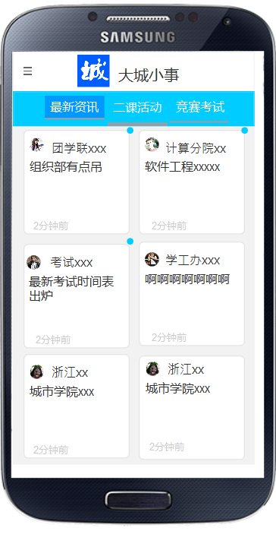
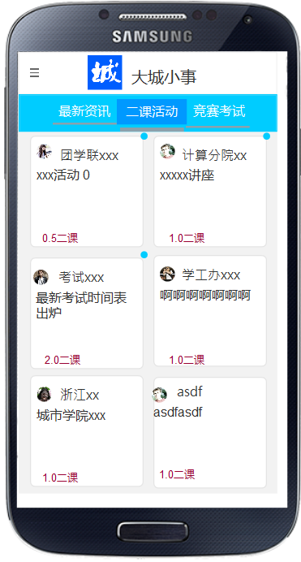
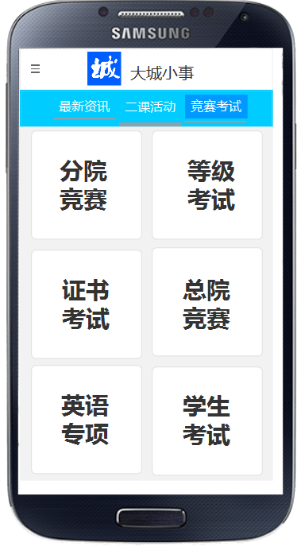
可行性分析
需求分析
总体设计
详细设计
代码规范
测试文档
用户手册
程序清单
用户界面

Slide 24
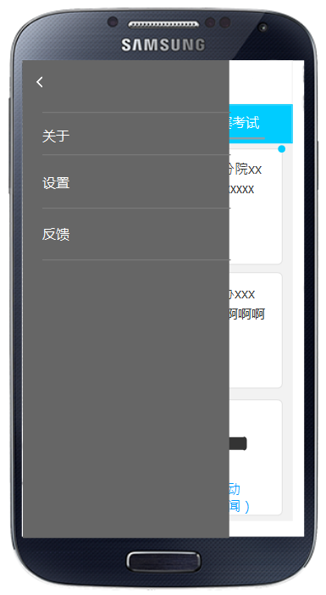
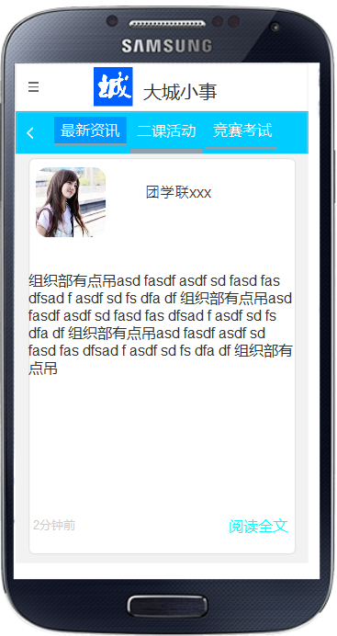
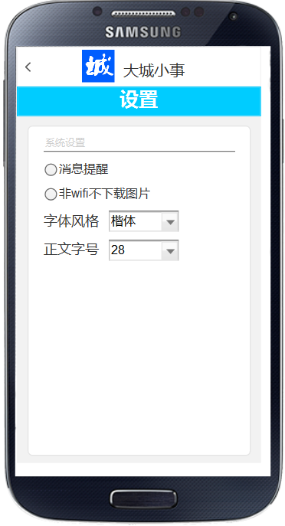
可行性分析
需求分析
总体设计
详细设计
代码规范
测试文档
用户手册
程序清单
用户界面

Slide 25
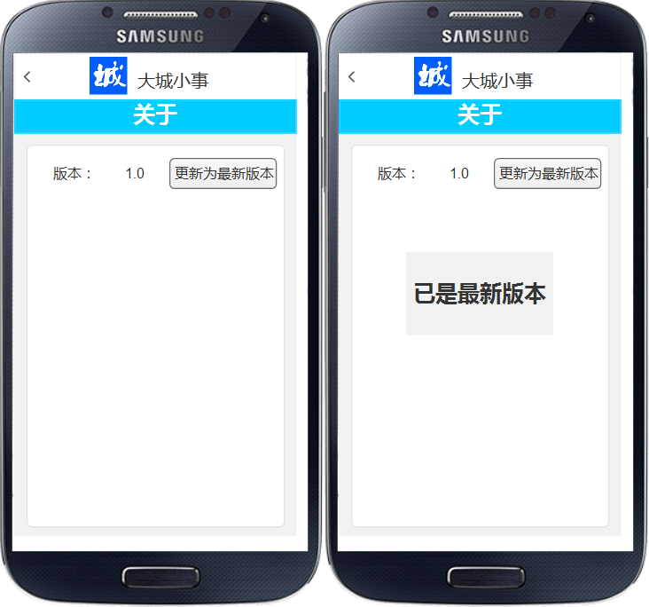
可行性分析
需求分析
总体设计
详细设计
代码规范
测试文档
用户手册
程序清单
用户界面

Slide 26
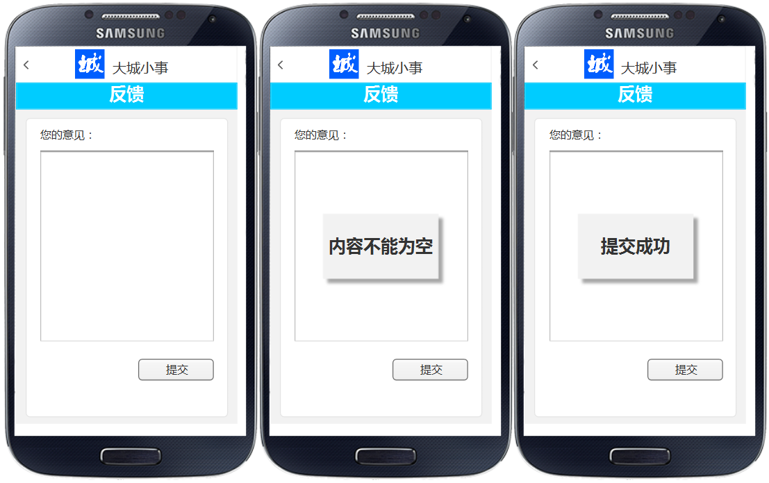
可行性分析
需求分析
总体设计
详细设计
代码规范
测试文档
用户手册
程序清单
用户界面

Slide 27
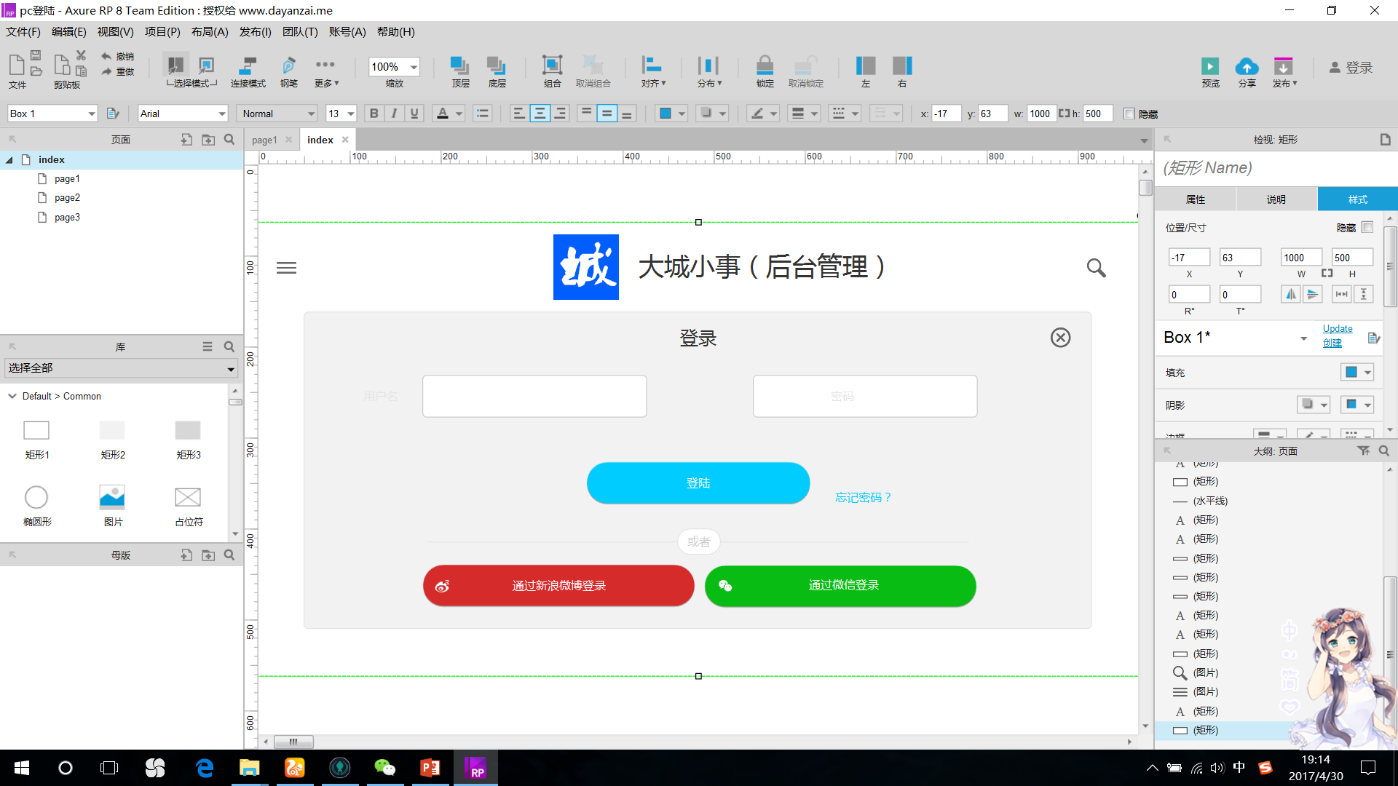
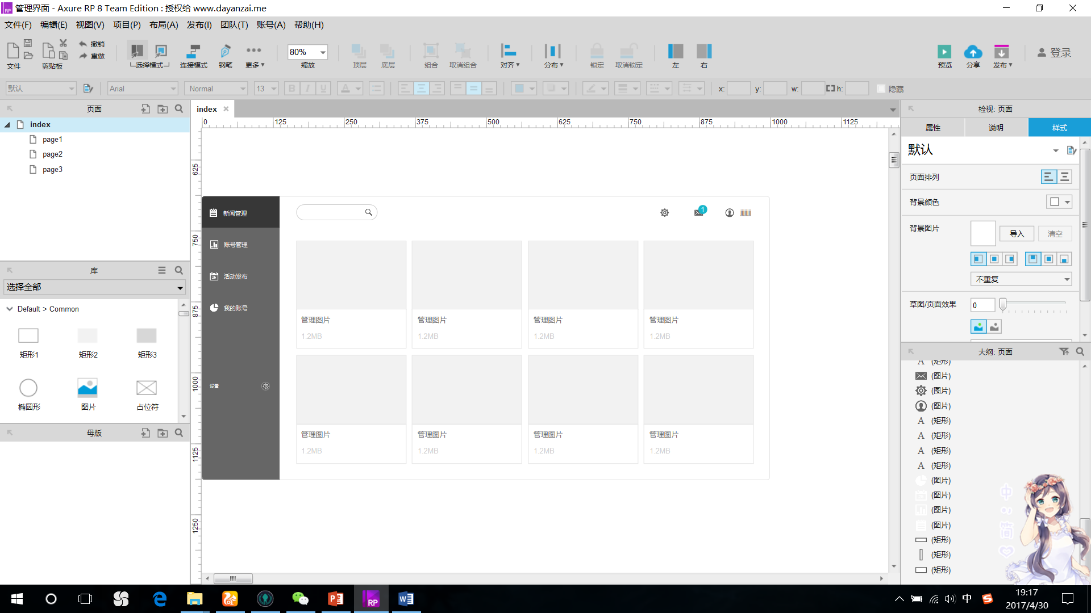
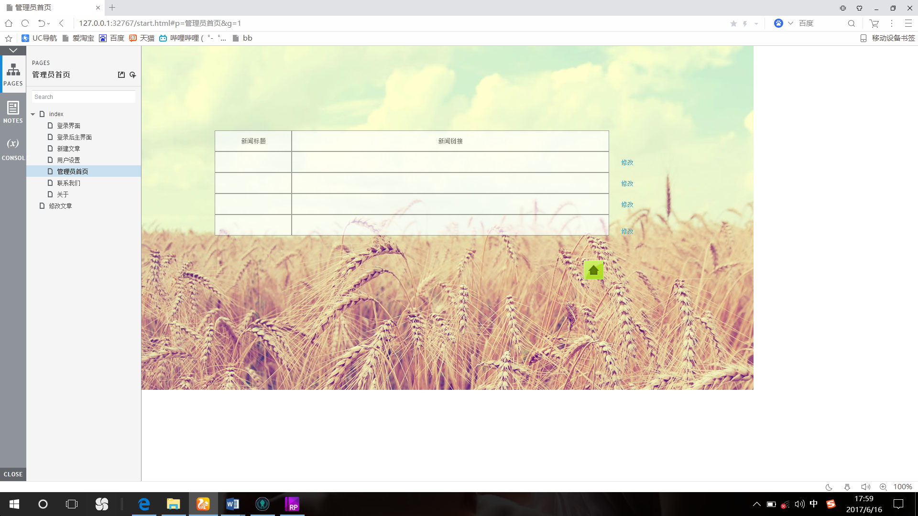
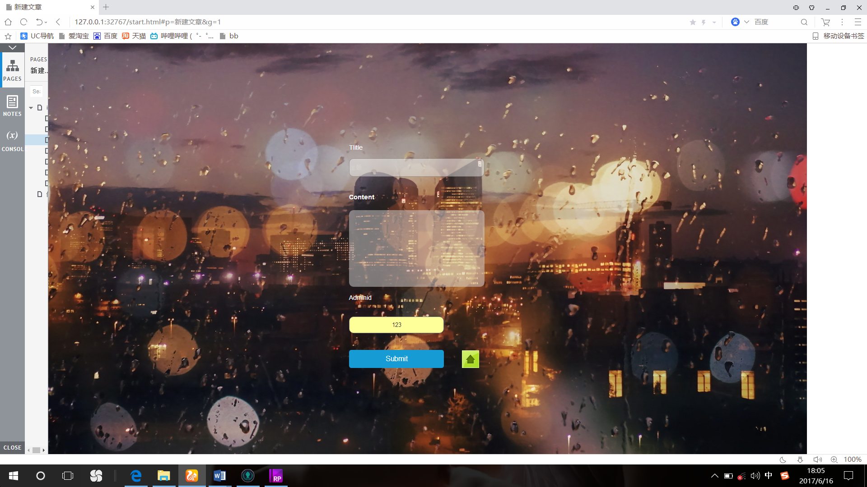
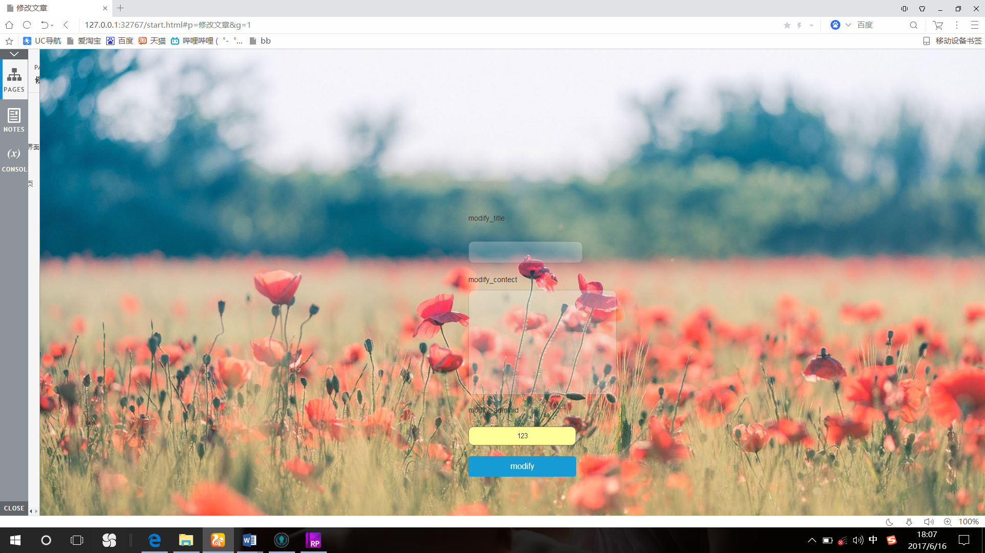
可行性分析
需求分析
总体设计
详细设计
代码规范
测试文档
用户手册
程序清单
后台管理员界面（修改后的）

Slide 28
可行性分析
需求分析
总体设计
详细设计
代码规范
测试文档
用户手册
程序清单
数据字典
名字：新闻编号
别名：
描述：唯一标识新闻的关键域
定义：新闻编号=1{数字字符}100
位置：新闻信息
名字：管理员信息
别名：
描述：管理员的信息
定义：管理员信息=管理员编号+管理员账号名称+管理员处理数据的时间+
名字：管理员处理数据时间
别名
描述：管理员在处理新闻信息，报名信息，二课信息的时间段
定义：管理员处理数据的时间=字母数字串
位置：管理员信息
名字：管理员编号
别名
描述：唯一标识管理员中的特定管理员的关键域
定义：管理员编号=1{数字编号}5
位置：管理员信息
名字：新闻信息
别名：
描述：某新闻的具体内容
定义：新闻信息=新闻的标题+新闻链接+新闻编号

Slide 29
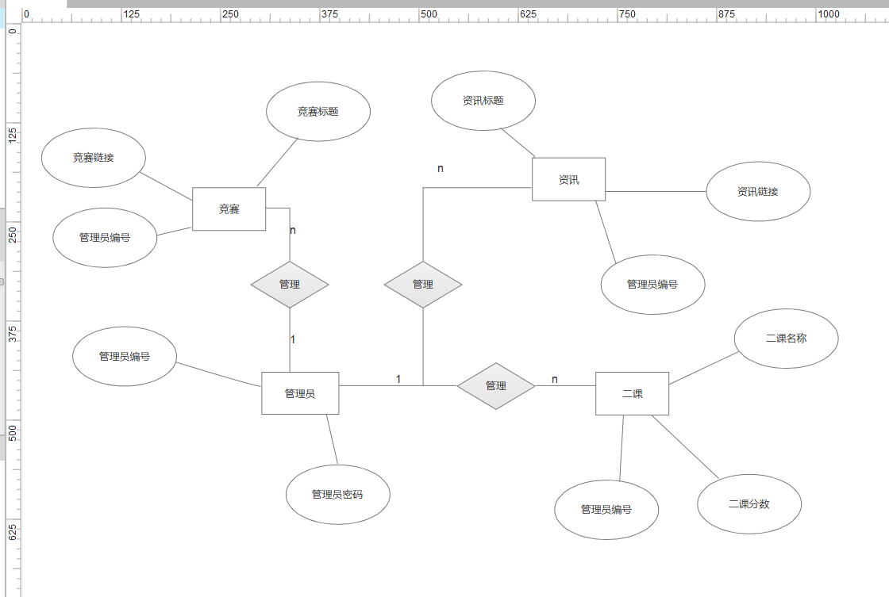
可行性分析
需求分析
总体设计
详细设计
代码规范
测试文档
用户手册
程序清单
ER图

Slide 30
可行性分析
需求分析
总体设计
详细设计
代码规范
测试文档
用户手册
程序清单
功能性需求
对于用户来说最基本的查看新闻的功能能够实现。
对于管理员来说最基本的登录，新建文章，修改新闻，查看新闻，管理员账号修改等功能。
非功能性需求
对于用户来说界面要较为简洁明了，易于使用，整个APP的占用内存较低，信息的准确与快速；
对于管理员来说界面简洁明了，能够有更多功能的模块实现。

Slide 31
总体设计

Slide 32
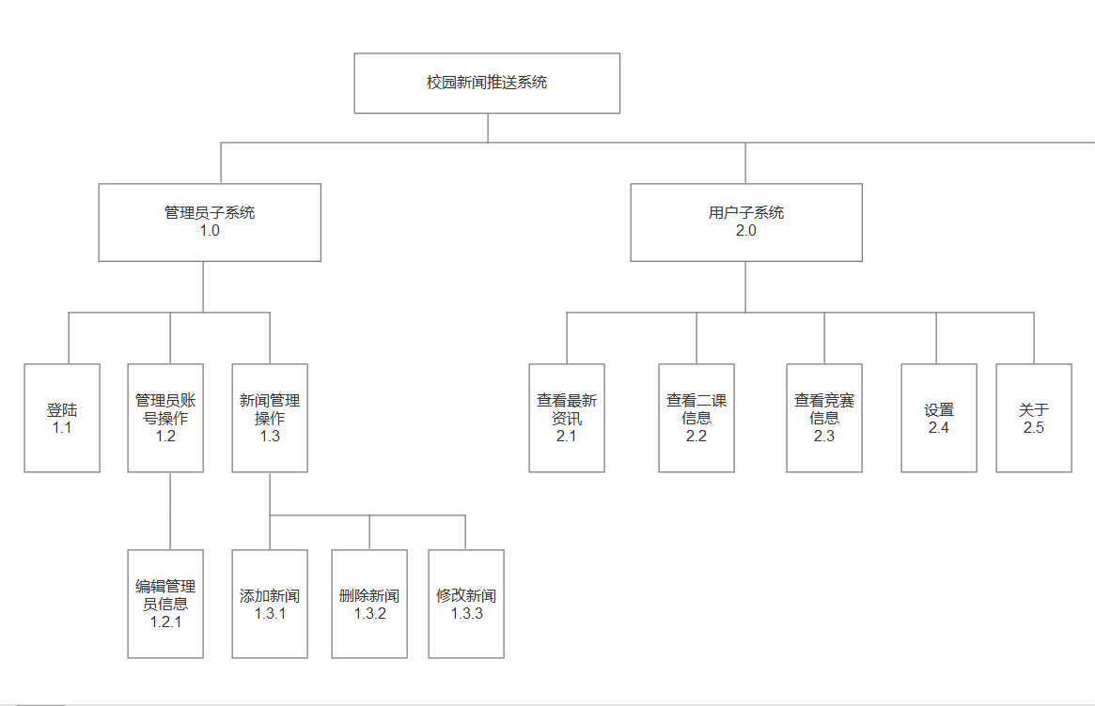
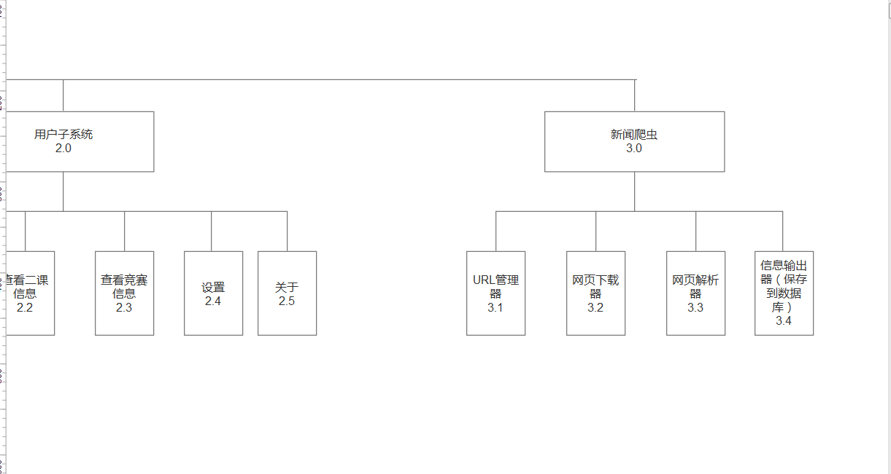
可行性分析
需求分析
总体设计
详细设计
代码规范
测试文档
用户手册
程序清单
HIPO图

Slide 33
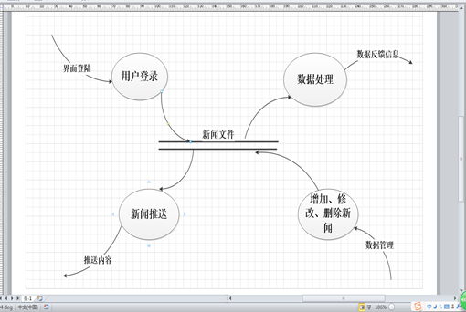
可行性分析
需求分析
总体设计
详细设计
代码规范
测试文档
用户手册
程序清单
数据流0层图

Slide 34
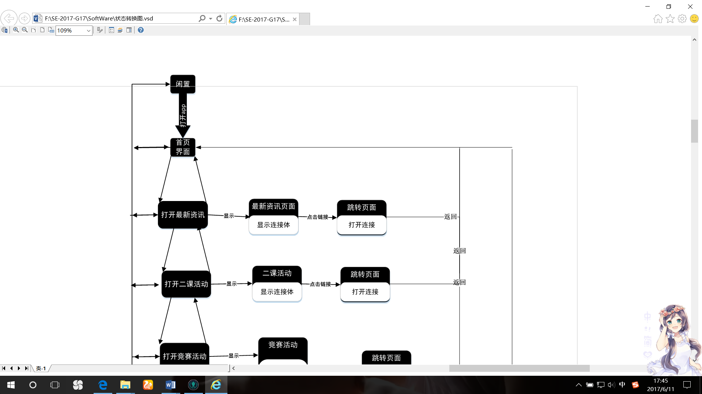
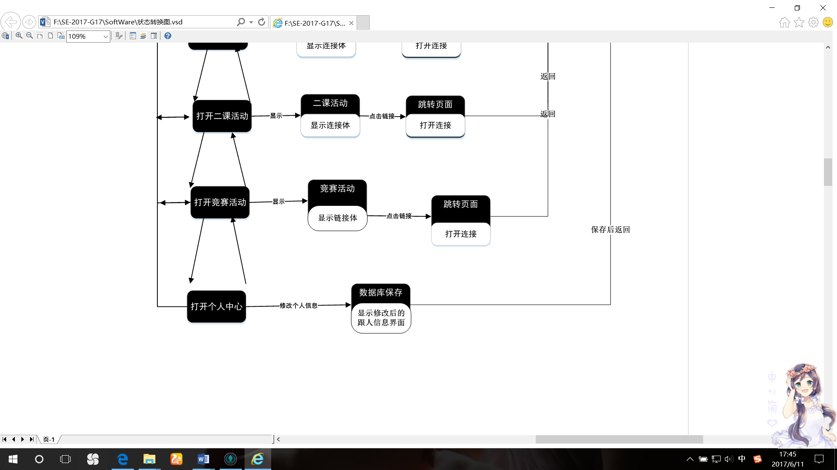
可行性分析
需求分析
总体设计
详细设计
代码规范
测试文档
用户手册
程序清单
状态转换图：

Slide 35
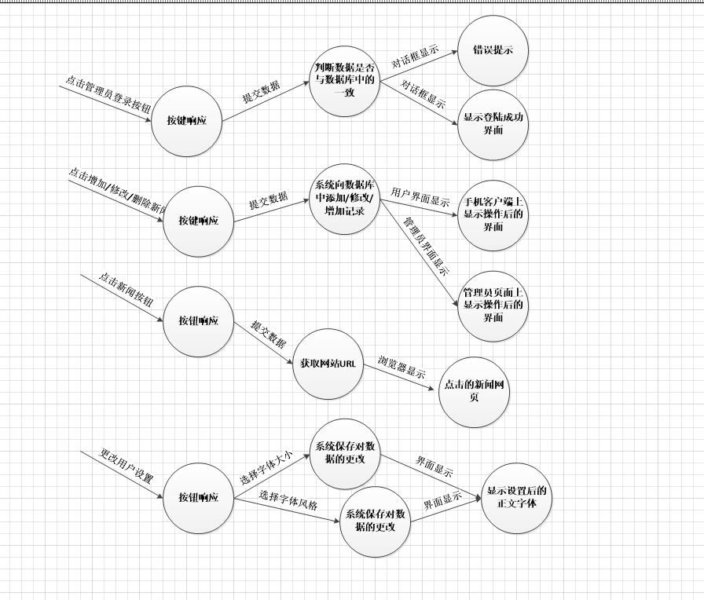
可行性分析
需求分析
总体设计
详细设计
代码规范
测试文档
用户手册
程序清单
数据流图

Slide 36
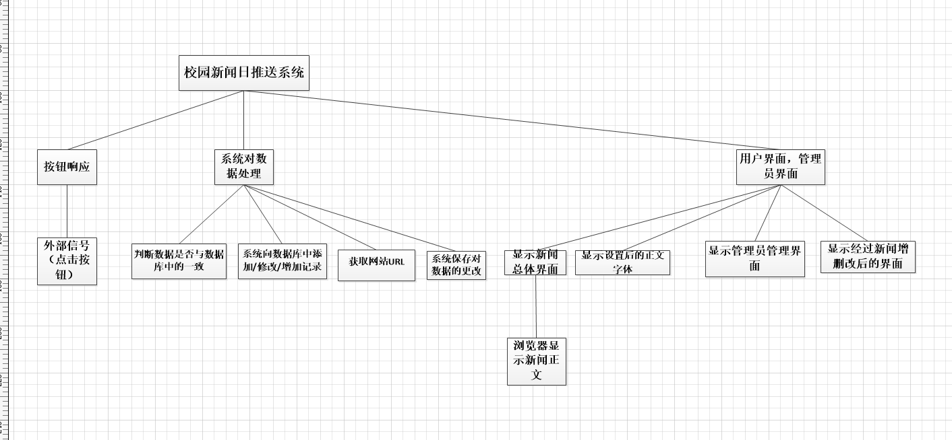
可行性分析
需求分析
总体设计
详细设计
代码规范
测试文档
用户手册
程序清单
精细化后的校园新闻日推送系统

Slide 37
详细设计

Slide 38
可行性分析
需求分析
总体设计
详细设计
代码规范
测试文档
用户手册
程序清单
硬件接口
移动终端硬件配置应遵循如下原则：具有高的可靠性，可用性和安全性。
终端要有能及时入网。
系统运行设备要求如下：
管理员子系统：
PC端
用户系统：
普通安卓智能机

Slide 39
可行性分析
需求分析
总体设计
详细设计
代码规范
测试文档
用户手册
程序清单
软件接口
查询类接口，通过客户端向服务器发起请求，访服务器中的数据库在返回给客户端。
推送类接口，服务端通知客户端，需要服务端向客户端发送消息。可以通过第三方平台推送及时新闻（阿里云推送）
操作类接口，后台能通过接口进行对用户，新闻进行增，删，改，查的操作。

Slide 40
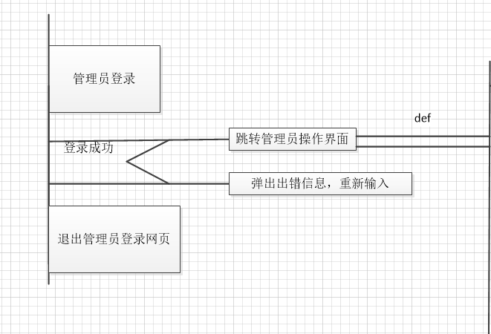
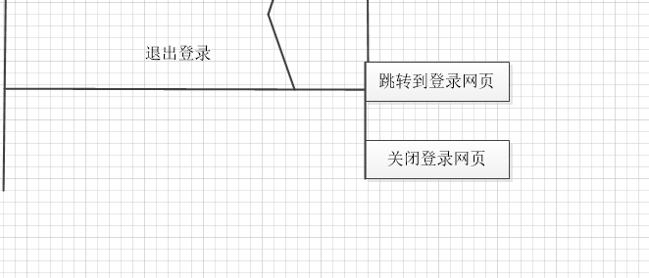
可行性分析
需求分析
总体设计
详细设计
代码规范
测试文档
用户手册
程序清单
登录模块 PAD图
负责设计人：靳泽旭 编码实现人：奕吉 测试人员：陈妍蓝

Slide 41
可行性分析
需求分析
总体设计
详细设计
代码规范
测试文档
用户手册
程序清单
登录模块 PAD图
负责设计人：靳泽旭 编码实现人：奕吉 测试人员：陈妍蓝

Slide 42
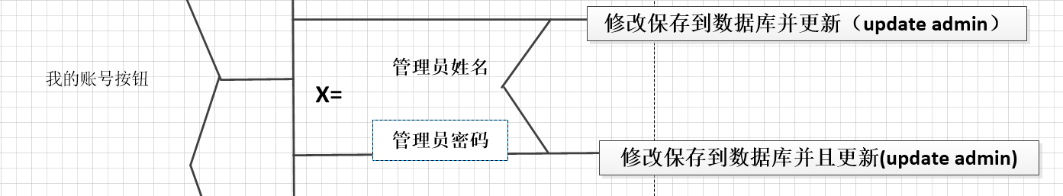
可行性分析
需求分析
总体设计
详细设计
代码规范
测试文档
用户手册
程序清单
管理员账号操作PAD图
负责设计人：靳泽旭 编码实现人：奕吉 测试人员：陈妍蓝

Slide 43
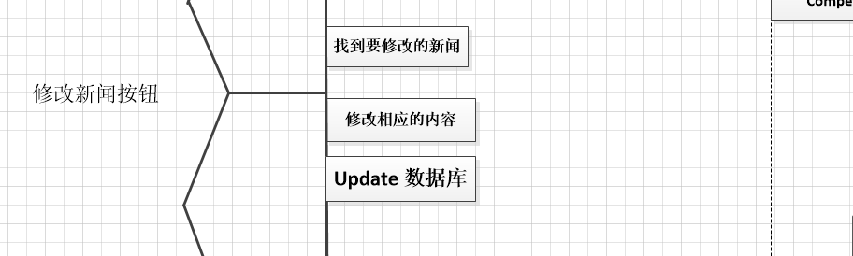
可行性分析
需求分析
总体设计
详细设计
代码规范
测试文档
用户手册
程序清单
修改新闻模块PAD图
负责设计人：奕吉 编码实现人：靳泽旭 测试人员：陈颜蓝

Slide 44
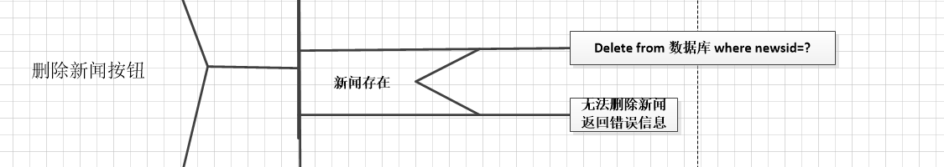
可行性分析
需求分析
总体设计
详细设计
代码规范
测试文档
用户手册
程序清单
删除新闻模块PAD图
负责设计人：奕吉 编码实现人：靳泽旭 测试人员：陈颜蓝

Slide 45
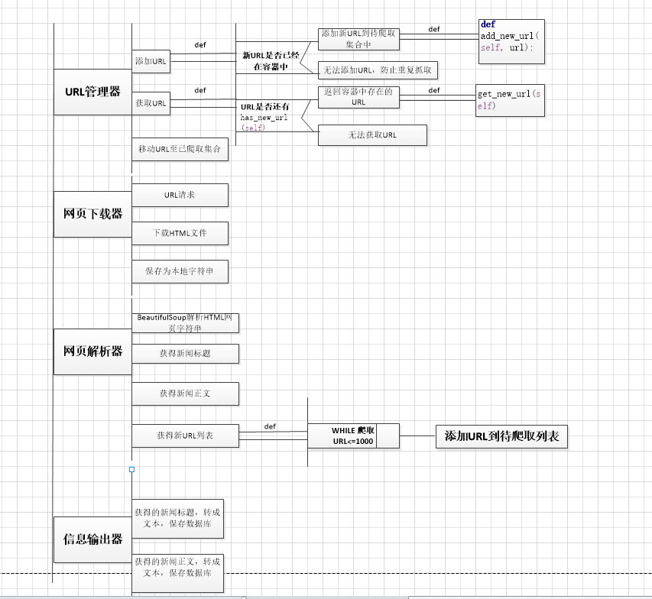
可行性分析
需求分析
总体设计
详细设计
代码规范
测试文档
用户手册
程序清单
新闻爬虫模块PAD图

Slide 46
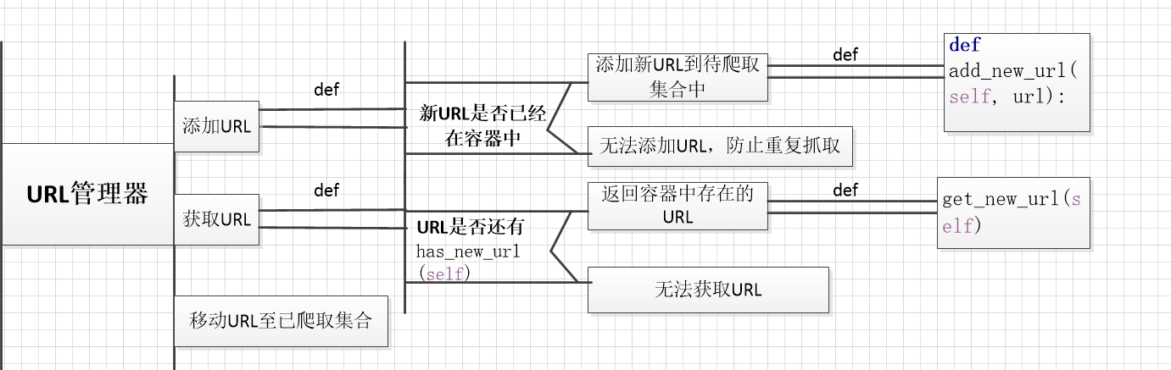
可行性分析
需求分析
总体设计
详细设计
代码规范
测试文档
用户手册
程序清单
URL管理器PAD图：
设计负责人：奕吉 编码实现人：靳泽旭 测试人员：陈妍蓝

Slide 47
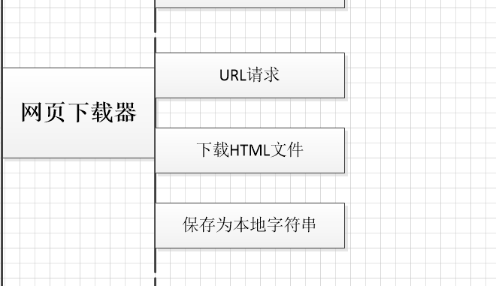
可行性分析
需求分析
总体设计
详细设计
代码规范
测试文档
用户手册
程序清单
网页下载器模块PAD图：
设计负责人：奕吉 编码实现人：陈妍蓝 测试人员：靳泽旭

Slide 48
可行性分析
需求分析
总体设计
详细设计
代码规范
测试文档
用户手册
程序清单
网页解析器PAD图：
设计负责人：奕吉 编码实现人：奕吉 测试人员：陈妍蓝，靳泽旭

Slide 49
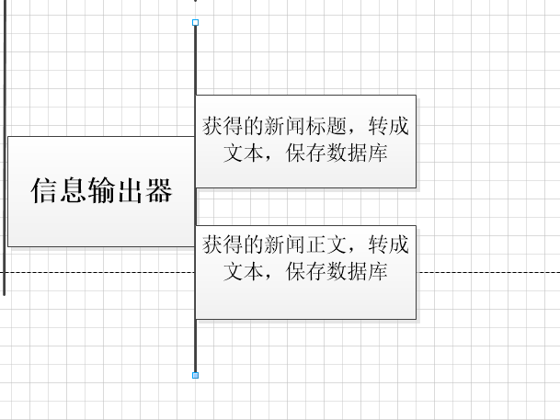
可行性分析
需求分析
总体设计
详细设计
代码规范
测试文档
用户手册
程序清单
信息输出器PAD图
设计负责人：陈妍蓝 编码实现人：奕吉 测试人员：靳泽旭

Slide 50
可行性分析
需求分析
总体设计
详细设计
代码规范
测试文档
用户手册
程序清单
Django的sqlite3中的建表语句
from django.db import models
class User(models.Model):
username = models.CharField(max_length=50)
password = models.CharField(max_length=50)
def __unicode__(self):
return self.username
class Artical(models.Model):
title =models.CharField(max_length=50,default='Title')
contnt=models.TextField(null=True)
adminid=models.CharField(max_length=50)

Slide 51
可行性分析
需求分析
总体设计
详细设计
代码规范
测试文档
用户手册
程序清单
数据库设计
1管理员信息表（Admin）
字段名称 | 数据类型及长度 | 说明
AdminID | String（50） | 管理员编号
AdminPassword | String（50） | 管理员密码
AdminName | String（50） | 管理员姓名

Slide 52
可行性分析
需求分析
总体设计
详细设计
代码规范
测试文档
用户手册
程序清单
数据库设计
4新闻信息表（News）
字段名称 | 数据类型及长度 | 说明
NewsID | String（20） | 新闻编号
NewsName | String（50） | 新闻名称
News | String（50） | 新闻内容
AdminID | String（50） | 管理员编号

Slide 53
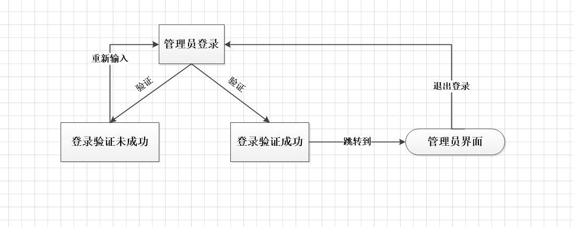
可行性分析
需求分析
总体设计
详细设计
代码规范
测试文档
用户手册
程序清单
关键算法设计
关键算法一：用户登录

Slide 54
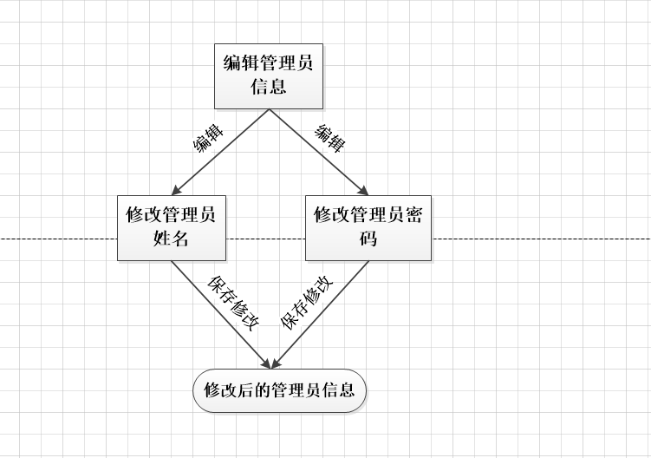
可行性分析
需求分析
总体设计
详细设计
代码规范
测试文档
用户手册
程序清单
关键算法设计
关键算法二：管理员账号修改

Slide 55
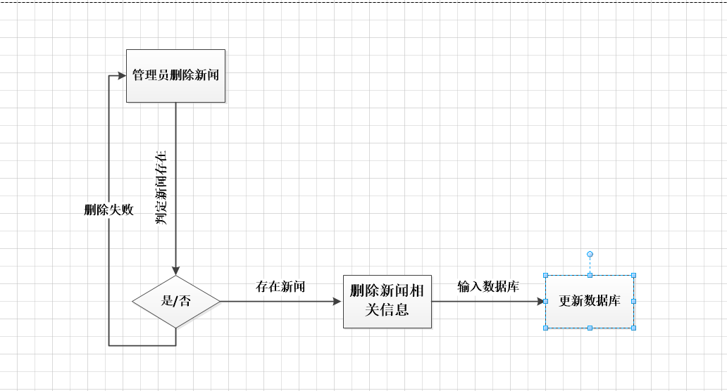
可行性分析
需求分析
总体设计
详细设计
代码规范
测试文档
用户手册
程序清单
关键算法设计
关键算法三：删除新闻

Slide 56
代码规范

Slide 57
可行性分析
需求分析
总体设计
详细设计
代码规范
测试文档
用户手册
程序清单
我们小组在实现时，定义了代码规范（G17的python 代码规范）
G17的Python语言规范：
1.行尾不加分号，
2.如果一个文本字符串在一行放不下, 可以使用圆括号来实现隐式行 连接。
3.在注释中，如果必要，将长的URL放在一行上。
4.宁缺毋滥的使用括号。
5.用4个空格来缩进代码。
6.顶级定义之间空两行, 方法定义之间空一行。
7.按照标准的排版规范来使用标点两边的空格
我们在命名上采用驼峰命名法。

Slide 58
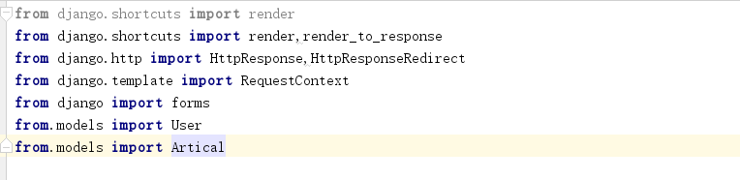
可行性分析
需求分析
总体设计
详细设计
代码规范
测试文档
用户手册
程序清单
我们从导入文件的方面考虑：
我们小组基本上采用 from . Import 模块名称/from 父类文件名 import 模块名称。
当多个包导入时，我们每个文件单独一行，杜绝多个文件写在同一行，并用逗号隔开。
小组样例展示：

Slide 59
可行性分析
需求分析
总体设计
详细设计
代码规范
测试文档
用户手册
程序清单
G17的注释方面规范：
我们小组比较重视质量而不是数量，有时候写的密密麻麻的注释显得代码界面不简洁，往往会在关键的语句中添加注释。在编码过程中采用#符号来表示单行注释，用三对单引号来表示多行注释。
在Python2.x的版本中往往要在代码的顶行前加上#coding=utf-8（这样才可以在页面中写上中文注释）

Slide 60
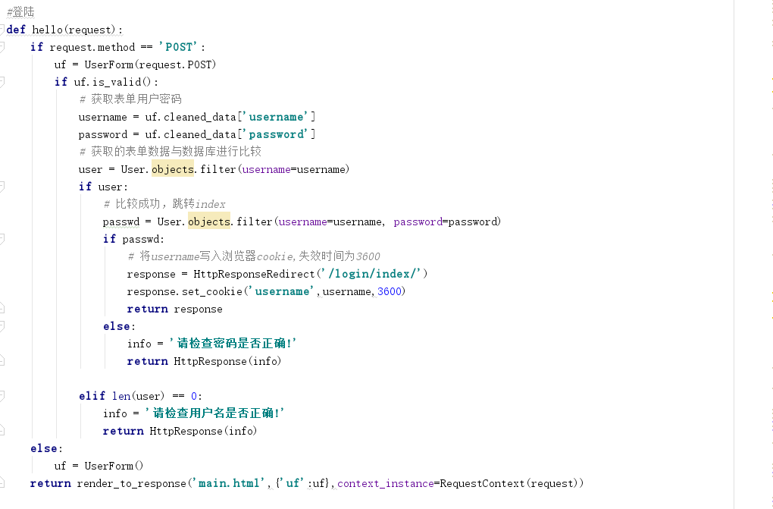
可行性分析
需求分析
总体设计
详细设计
代码规范
测试文档
用户手册
程序清单
小组注释样例展示

Slide 61
可行性分析
需求分析
总体设计
详细设计
代码规范
测试文档
用户手册
程序清单
小组代码走查：
我们小组首先将编写好的代码进行内部走查，就是我们小组人员之间互相沟通交流，明白每个人编写的代码的每个步骤的含义。这样大大提高了我们编写代码的效率。
其次我们进行了外部走查，让其他同学来查看我们的代码编写规范，并接受同学的提议，或者吸收学习其他小组的好的代码规范。

Slide 62
测试文档

Slide 63
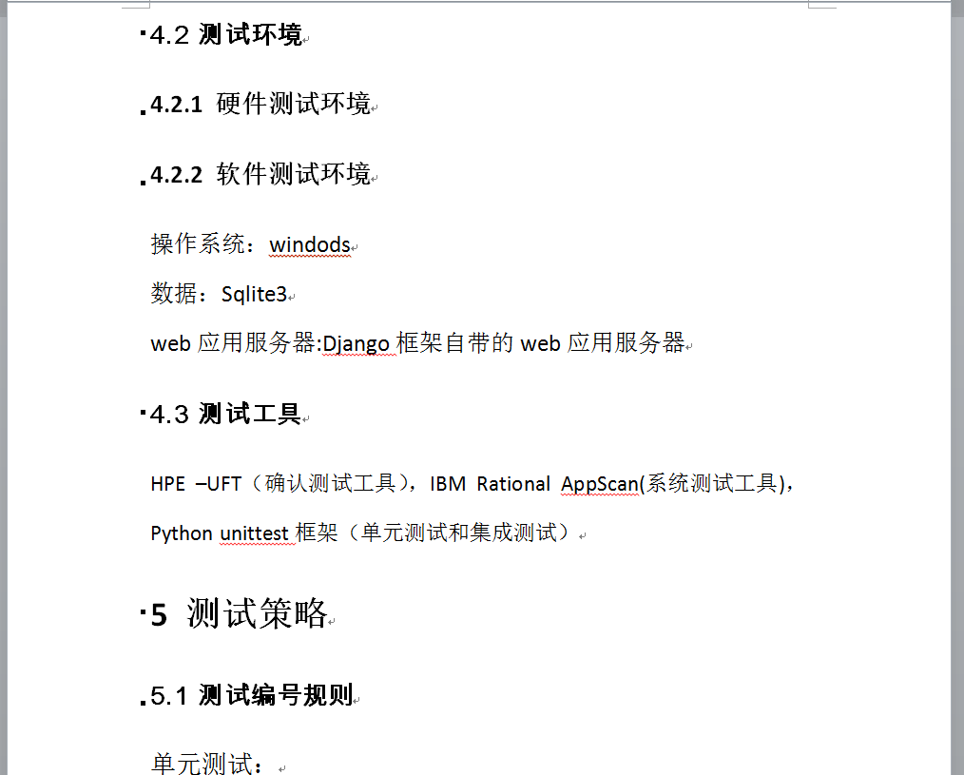
可行性分析
需求分析
总体设计
详细设计
代码规范
测试文档
用户手册
程序清单
测试计划：

Slide 64
可行性分析
需求分析
总体设计
详细设计
代码规范
测试文档
用户手册
程序清单
测试计划：
6.1 进度计划
2017-06-11日开始进行测试，测试步骤为单元测试，集成测试，系统测试。
6.2 具体测试实施任务时间和人员安排
6.2.1 单元测试
时间 内容 测试人员
2017.06.11--2017.06.12 网页下载器模块 陈妍蓝
2017.06.10--2017.06.12 URL管理器模块 靳泽旭
2017.06.11--2017.06.12 网页解析器模块 奕吉
6.2.2 集成测试
时间：2017年6月12日
内容：爬虫模块测试，web应用模块
测试人员：奕吉
6.2.3 系统测试
时间：2017年6月14日
内容：用AppScan进行安全测试，压力测试。
测试人员：陈妍蓝

Slide 65
可行性分析
需求分析
总体设计
详细设计
代码规范
测试文档
用户手册
程序清单
单元测试：
我们小组用Python搭建后台管理人员网站，采用Python自带的unittest框架来进行单元测试，我们小组三人根据之前详细设计中的对爬虫不同模块来进行测试。
以网页下载器测试为例子：
程序源代码：
from unittest import TestCase
from test import html_download
class TestHtmlDownload(TestCase):
def test_download(self):
url = "http://jsxy.zucc.edu.cn/index.html"
sz = html_download.HtmlDownload()
self.assertEqual(sz.download(url),200)

Slide 66
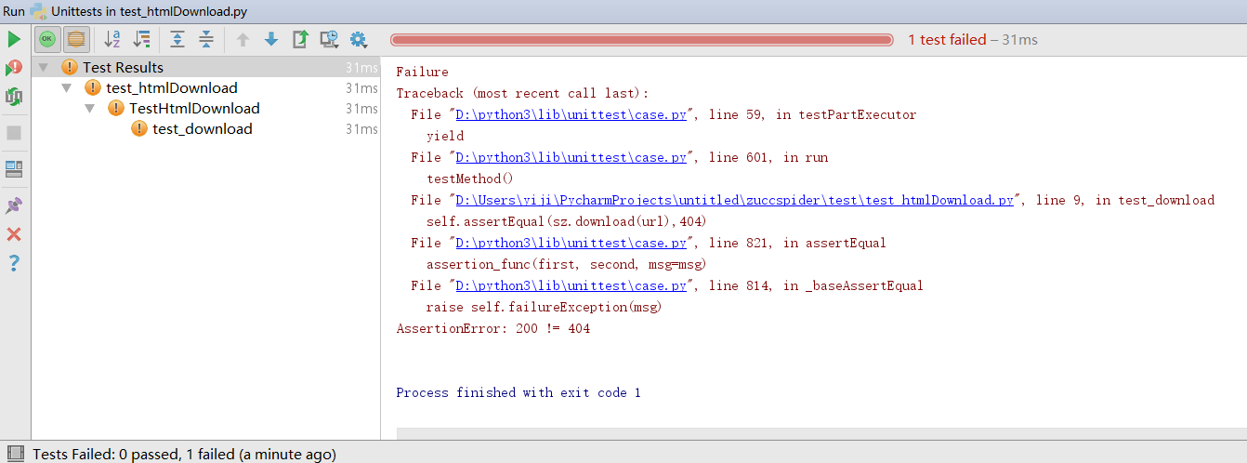
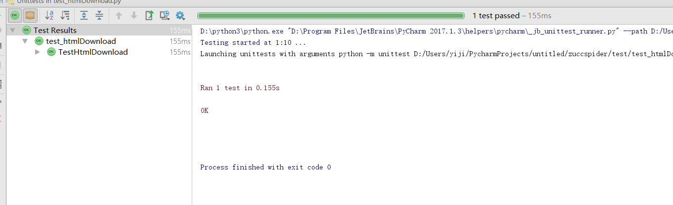
可行性分析
需求分析
总体设计
详细设计
代码规范
测试文档
用户手册
程序清单
单元测试截图：

Slide 67
可行性分析
需求分析
总体设计
详细设计
代码规范
测试文档
用户手册
程序清单
测试用例：

Slide 68
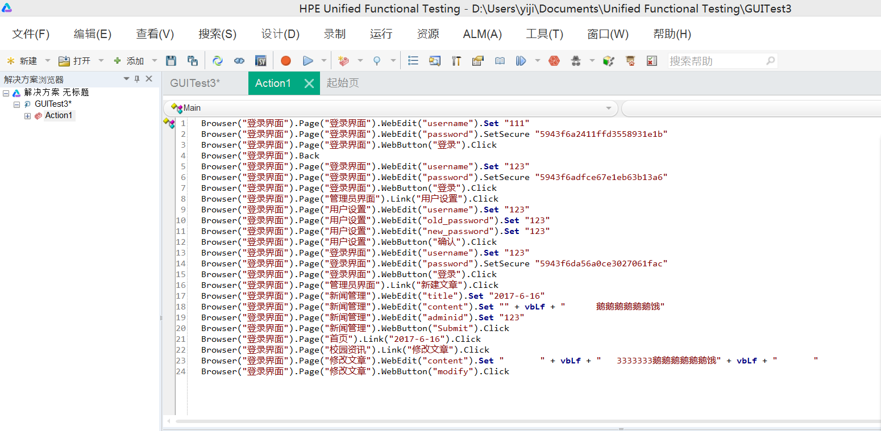
可行性分析
需求分析
总体设计
详细设计
代码规范
测试文档
用户手册
程序清单
集成测试：
我们在windows下用HPE UFT进行测试，通过录制设置web事件，添加URL后进行整个功能操作，进行测试并发现问题。如图是生成的脚本文件。

Slide 69
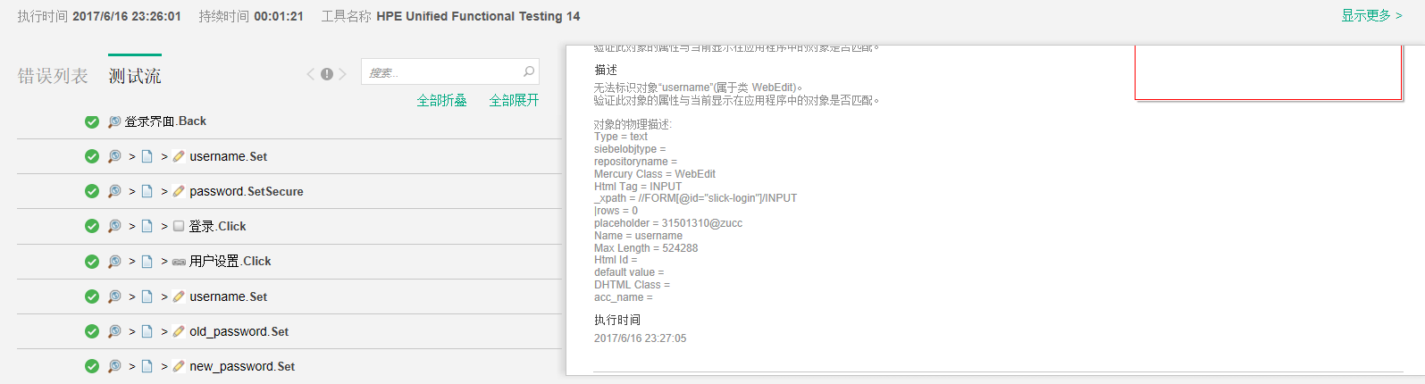
可行性分析
需求分析
总体设计
详细设计
代码规范
测试文档
用户手册
程序清单
集成测试：
生成的报告文件

Slide 70
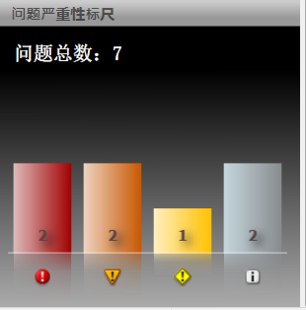
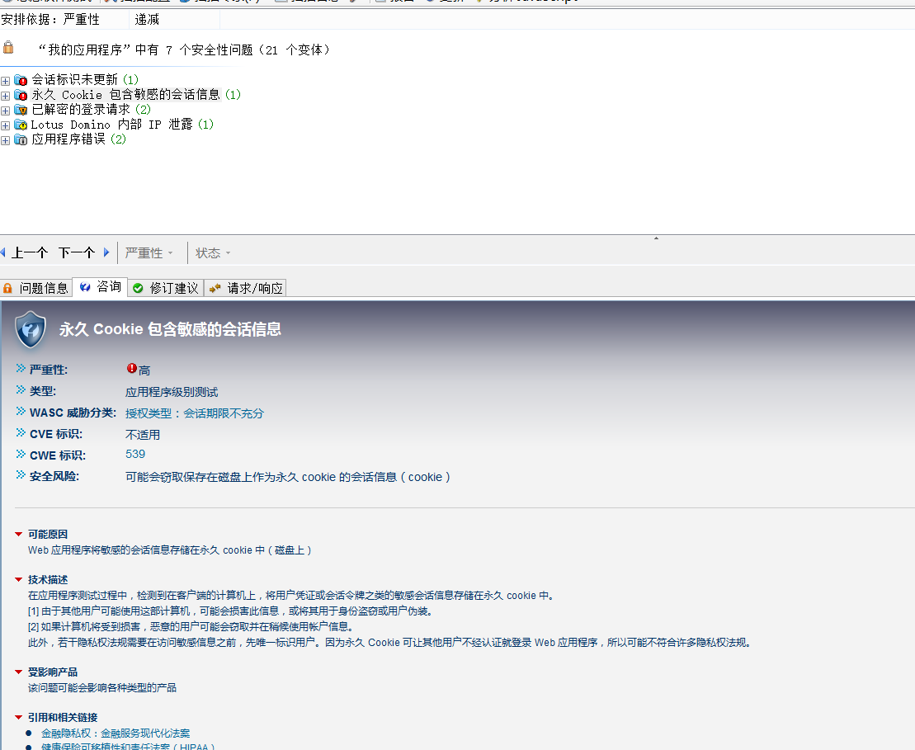
可行性分析
需求分析
总体设计
详细设计
代码规范
测试文档
用户手册
程序清单
系统测试：
我们采用IBM公司的AppScan来进行安全测试和压力测试，（主要针对安全测试：SQL注入问题，页面响应问题，用户信息安全的问题），具体问题可参考生成的网络安全报告。

Slide 71
可行性分析
需求分析
总体设计
详细设计
代码规范
测试文档
用户手册
程序清单
针对系统安全的改进：
1.针对cookie问题的处理，我们在用户登录时将在 Cookie 中设置“Expires”字段（默认失效时间），
增加代码如下：
Response.Cookies(“username”).Expires=Date+1
便可以做到避免cookie的信息被他人窃取。
2.针对登录请求中的用户输入的密码和用户名未经过加密等处理，我们将用户输入的密码和用户名通过加密连接（如 SSL）将其发送到服务器

Slide 72
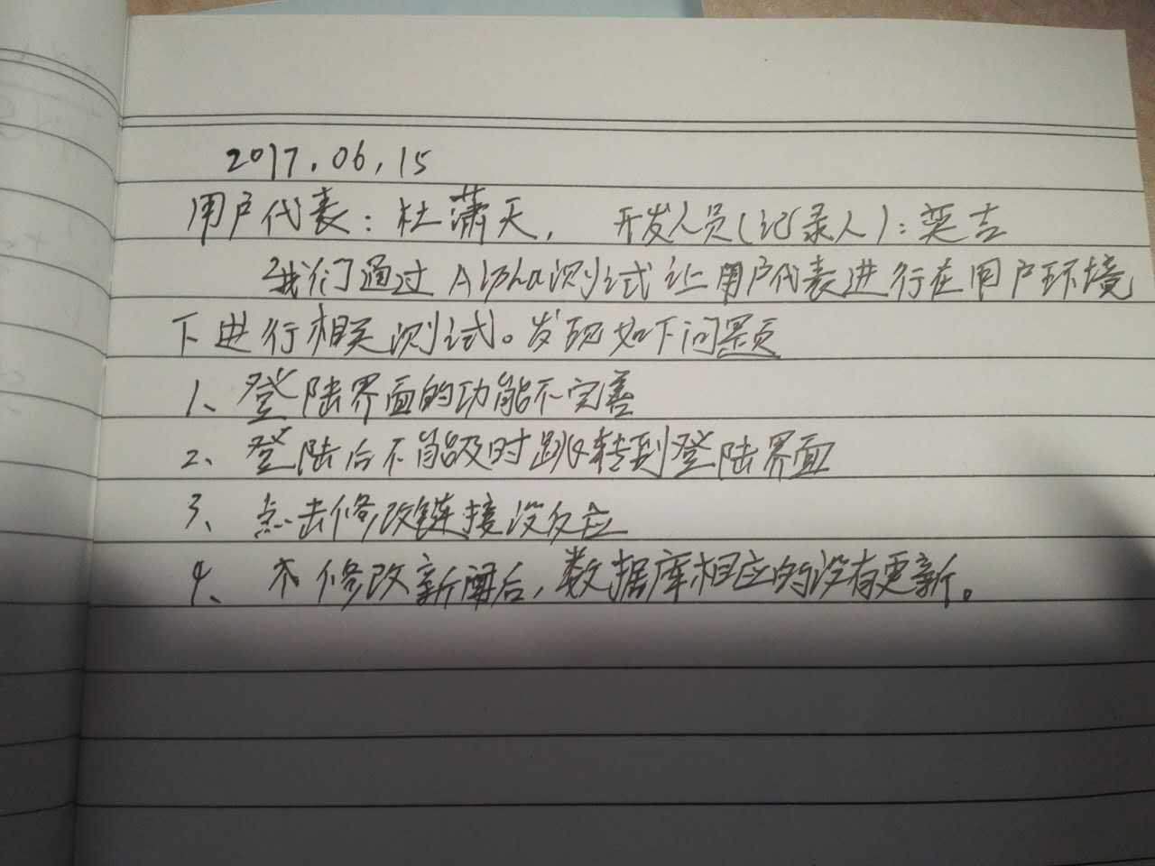
可行性分析
需求分析
总体设计
详细设计
代码规范
测试文档
用户手册
程序清单
确认测试（ Alpha测试）：
我们同过Alpha测试来模拟用户实际环境进行了相关测试，我们开发人员坐在旁边，让用户代表（杜潇天）来进行用户测试，我们作为开发者随时记录下错误情况和使用中的问题。

Slide 73
可行性分析
需求分析
总体设计
详细设计
代码规范
测试文档
用户手册
程序清单
用户测试反馈：
学生代表（杜潇天）：
我们将已经完成好的部分功能的管理员网站交于用户代表进行测试，也得到了较为不错得反馈，最基本的功能得到了实现，能够查看部分新闻，新建新闻，修改新闻等，但整体的功能实现的较少，没有突出的特点。根据用户测试后的反馈来看，本组的管理员系统网站的最基本功能是已经实现，但功能模块较少，一些功能的可用性还需加强。（3.5星好评）
学生代表（杜潇天）：
我们将已经完成好的部分功能的管理员网站交于用户代表进行测试，也得到了较为不错得反馈，最基本的功能得到了实现，能够查看部分新闻，新建新闻，修改新闻等，但整体的功能实现的较少，没有突出的特点。根据用户测试后的反馈来看，本组的管理员系统网站的最基本功能是已经实现，但功能模块较少，一些功能的可用性还需加强。（3.5星好评）

Slide 74
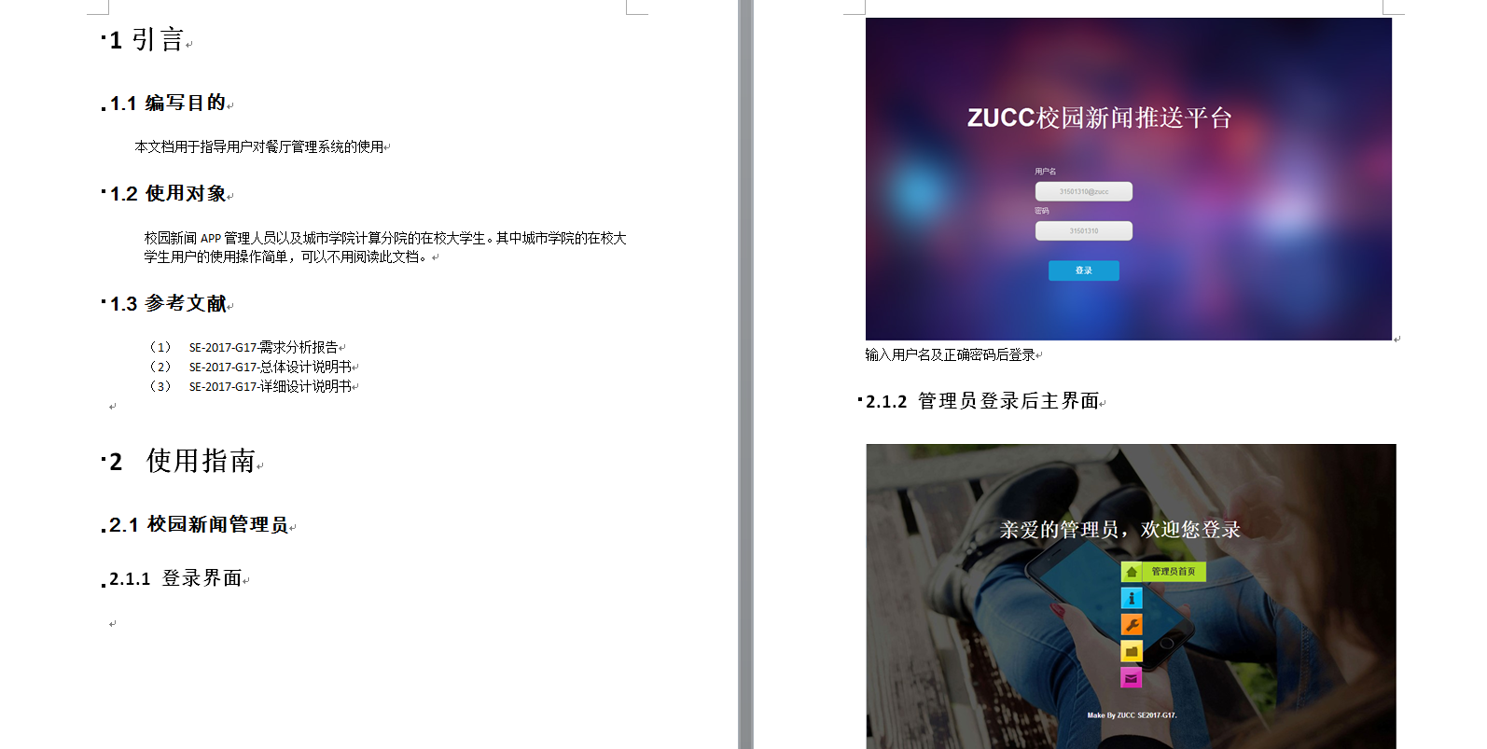
可行性分析
需求分析
总体设计
详细设计
代码规范
测试文档
用户手册
程序清单
用户手册：
我们在已经实现的编码基础之上，编写用户手册，给用户在操作上带来极大地便捷和帮助。详见《用户手册》文档。

Slide 75
程序清单

Slide 76
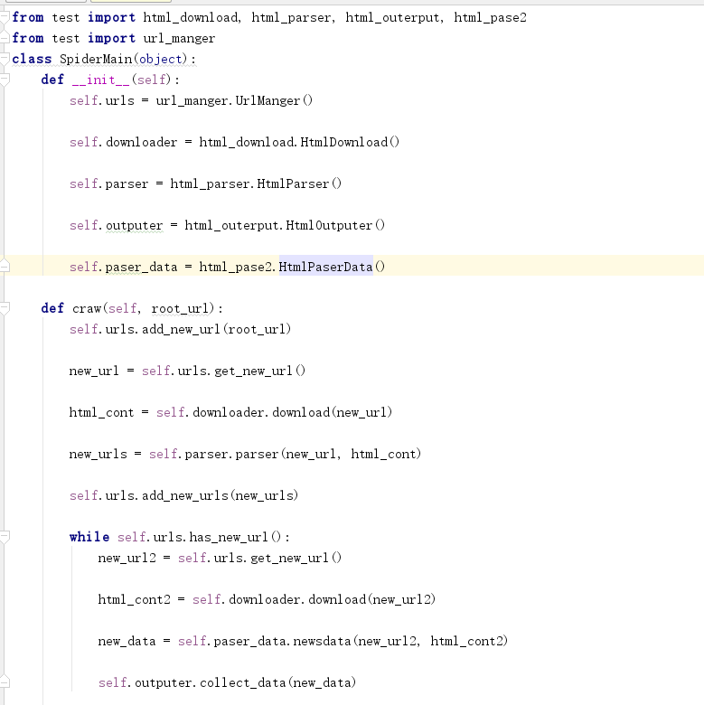
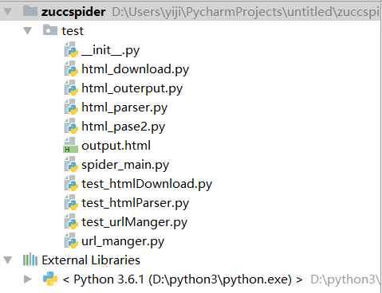
可行性分析
需求分析
总体设计
详细设计
代码规范
测试文档
用户手册
程序清单
主程序截图：（部分）
爬虫程序清单：
目录结构图：

Slide 77


Views.py程序截图（部分）
WEB应用程序模块程序清单：
目录结构：

Slide 78

用户系统(APP端)
UI界面源程序图

Slide 79
项目总结

Slide 80
论文绪论
系统特性
需求分析
UI设计
成员分工
项目简介
研究背景
研究方法
研究结果
问题讨论
论文总结
调查访谈
项目总结
在项目的最后阶段，我们完成web的应用模块，爬虫模块，提交了测试文档，测试报告，测试用例，源程序代码等。实现了用户模块的登录，账号信息的修改，新闻的添加和新闻的修改和从官网爬取信息。
经过一学期摸爬打滚，从项目的确定到最后项目的部分功能的实现，我们小组从不知从何开始到会编写代码等。通过一个学期的学习和一个项目的过程，学到了许许多多多的内容。印象最深的就是项目过程中需求分析真的很重要，如果用户改一下需求，对于我们来说真的很麻烦，又要改界面，又要改模块功能等，但用户是上帝，就又必须照着改。

Slide 81
论文绪论
系统特性
需求分析
UI设计
成员分工
项目简介
研究背景
研究方法
研究结果
问题讨论
论文总结
调查访谈
总体设计文档，先前文档的修改：
陈妍蓝
靳泽旭，
奕吉
会议记录：
陈妍蓝
：
UI、PPT：
靳泽旭，奕吉
项目绘图：
陈妍蓝

Slide 82
论文绪论
系统特性
需求分析
UI设计
成员分工
项目简介
研究背景
研究方法
研究结果
问题讨论
论文总结
调查访谈
成员分工和评价
靳泽旭：一学期在软件工程的项目管理中，主要负责的UI设计，PPT制作和后期软件的测试。评价：但有时候不能按时完成小组任务，导致项目计划的延期。分数：7分
陈妍蓝：在一学期的软件工程项目管理中，主要负责文档的编写，UI的美化，和软件的测试，评价：工作态度认真，负责。分数： 9分
奕吉：在一学期的软件工程，主要编写核心的代码和软件后期的测试。评价：能规划好任务，给组员分配任务。分数： 8分

Slide 83
参考资料
——《软件工程导论（第6版）》
张海藩 牟永敏 编著 清华大学出版社 出版
——学堂在线 软件工程（自主模式）
清华大学刘强副教授授课

Slide 84
THANKS
小组
G17

